Slide 1
APOKALIPSA
KSIĘGA NADZIEI

Slide 2
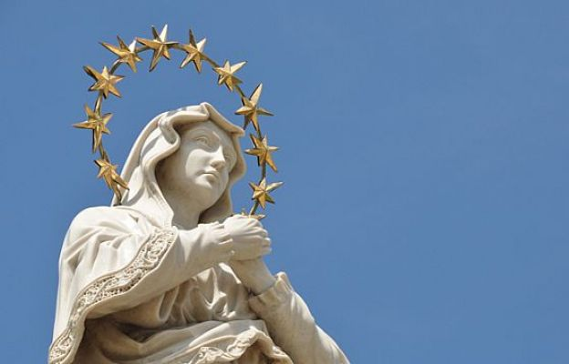
Wielki znak na niebie
Ap 12

Slide 3
Na niebie ukazał się wielki znak: Kobieta obleczona w słońce. Pod jej stopami – księżyc, a na jej głowie – wieniec z dwunastu gwiazd.
Jest brzemienna i krzyczy ogarnięta bólami i cierpieniem rodzenia.
Ukazał się też inny znak na niebie: Oto wielki smok ognisty ma siedem głów i dziesięć rogów, a na głowach siedem diademów.
Jego ogon ciągnie trzecią część gwiazd nieba i zrzucił je na ziemię. Smok stanął przed kobietą, która miała rodzić, aby gdy tylko urodzi, pożreć jej dziecko.
I urodziła syna – mężczyznę, który będzie pasł wszystkie narody laską żelazną. Jej dziecko zostało porwane do Boga, przed Jego tron.
Kobieta zaś uciekła na pustynię, gdzie Bóg przygotował jej miejsce, aby ją tam żywiono przez tysiąc dwieście sześćdziesiąt dni.
W niebie rozpętała się walka. Michał i jego aniołowie walczyli ze smokiem. Walczył też smok i jego aniołowie,
ale nie zwyciężyli i nie było już dla nich miejsca w niebie.

Slide 4
Zrzucono więc wielkiego smoka, dawnego węża, nazywanego diabłem i szatanem. Ten, który zwodzi cały świat, został zrzucony na ziemię, a razem z nim zrzucono jego aniołów.
I usłyszałem potężny głos mówiący w niebie: „Teraz nadeszło zbawienie, moc i królowanie naszego Boga, i panowanie Jego Chrystusa, bo został zrzucony oskarżyciel naszych braci. On oskarżał ich przed naszym Bogiem w dzień i w nocy,
lecz oni go pokonali dzięki krwi Baranka i dzięki słowu swojego świadectwa; i nie umiłowali swego życia – aż do śmierci.
Dlatego radujcie się, niebiosa i ich mieszkańcy! Biada ziemi i morzu, bo zstąpił do was diabeł ogarnięty wielkim gniewem. On wie, że mało ma czasu”.
Gdy smok zobaczył, że został zrzucony na ziemię, zaczął ścigać kobietę, która urodziła mężczyznę.

Slide 5
Kobiecie zaś dano dwa skrzydła wielkiego orła, aby poleciała na pustynię, na swoje miejsce. Tam żywiono ją przez czas, czasy i połowę czasu z dala od węża.
Za kobietą wąż wyrzucił ze swej gardzieli wodę jak rzekę, aby kobietę poniosła rzeka.
Ale ziemia pomogła kobiecie. Otworzyła swą paszczę i wchłonęła rzekę, którą smok wyrzucił ze swej gardzieli.
Wtedy smok rozgniewał się bardzo na kobietę i poszedł walczyć z resztą jej potomstwa – z tymi, którzy przestrzegają przykazań Boga i posiadają świadectwo Jezusa.
Stanął więc smok na brzegu morza.

Slide 6
Kobieta obleczona w słońce
Ap 12: rozpoczyna się eschatologiczna część księgi
Do Ap 12: Kościół wojujący w historii. Od Ap 12: Kościół zwycięski czasów ostatecznych
Znak wielki: μεγα σημειον
Znak - obserwowalny element rzeczywistości, który nie jest istotny ze względu na swoje własne cechy, ale na swoją relację do innego elementu rzeczywistości do którego się odnosi (łac. signatum, fr. signifie).
Nie chodzi o rzeczywistą kobietę, ale o symbol duchowy
Interpretacja eklezjologiczna i mariologiczna.

Slide 7
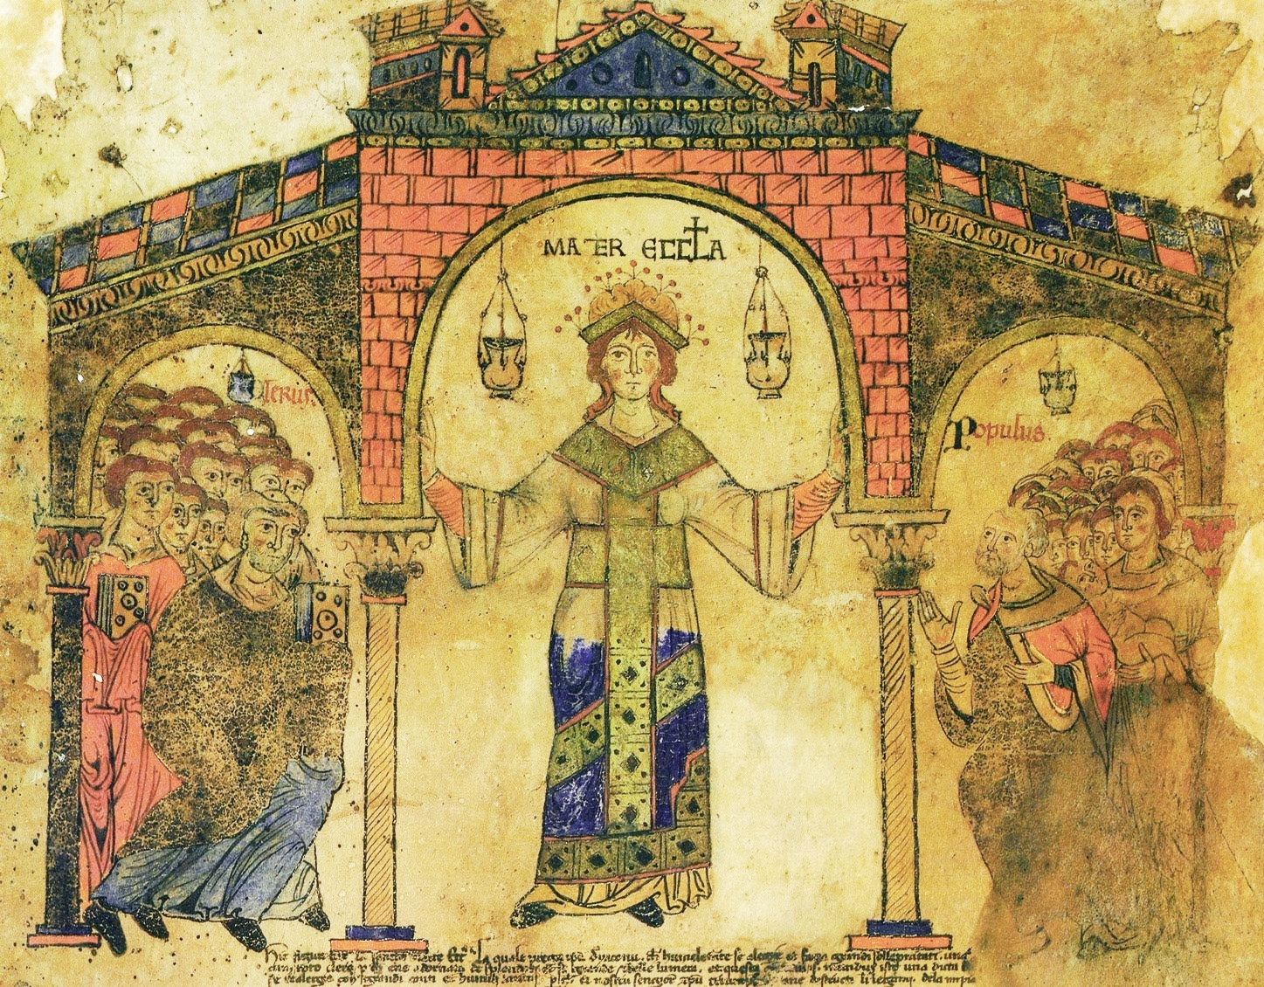

Slide 8
Kobieta obleczona w słońce
Kobieta w Biblii jest symbolem ludu Bożego, czy to wiernego Bogu, czy odstępczego.
W Starym Testamencie Izrael jako Boży lud przymierza jest często przedstawiany jako oblubienica Boga.
W Apokalipsie Jana wierny lud Boży jest przedstawiany jako wierna kobieta, zaś nierządnica symbolizuje odstępców i niewiernych.
Słońce jako źródło światła symbolizuje ewangelię. Księżyc odbija światło słońca, a zatem kobieta opiera się na objawieniu starotestamentowym, które odbija światło ewangelii

Slide 9
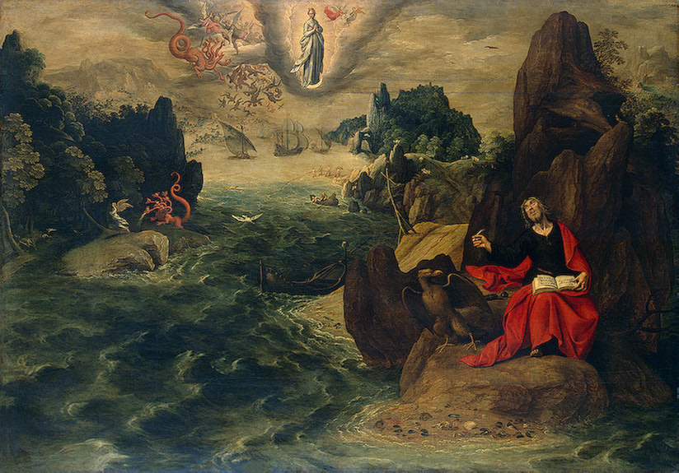

Slide 10
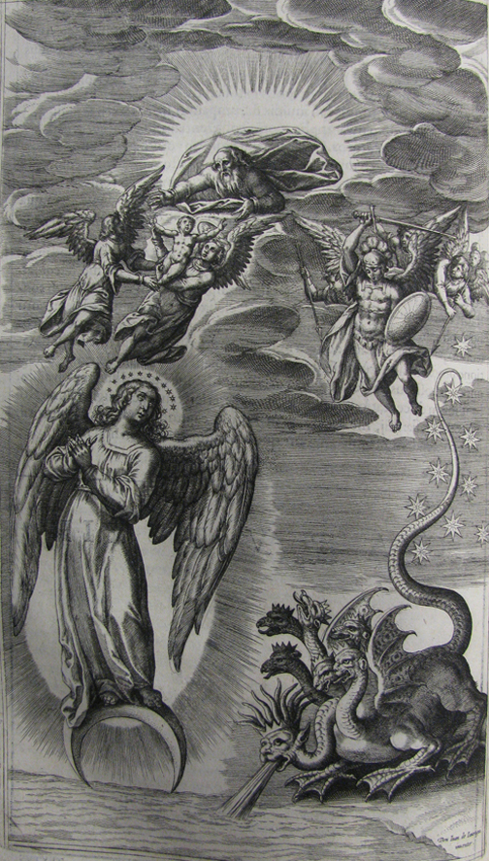

Slide 11
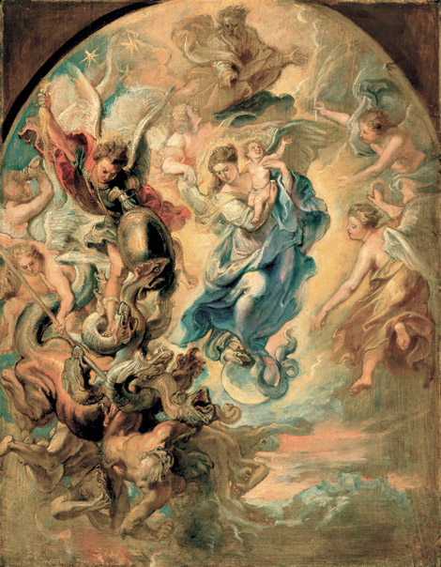

Slide 12
Kobieta obleczona w słońce
Flaga europejska została wybrana w 1955. Zaakceptowany projekt był jednym z kilku przygotowanych przez religijnego artystę Arsène Heitza. Niebieski kolor tła był dla niego odniesieniem do koloru płaszcza Matki Bożej powszechnie rozpoznawalnego w Europie. Wieniec z gwiazd był odniesieniem do opisu niewiasty z Apokalipsy. Dyplomaci przyjmujący projekt nie znali motywacji artysty. Zbiegiem okoliczności przedstawiciele narodów europejskich ostatecznie zaakceptowali projekt w dniu uroczystości Niepokalanego Poczęcia.

Slide 15
wielki smok ognisty
Δρακων
Na niebie pojawił się kolejny znak. Tym razem Jan widzi wielkiego czerwonego/rudego smoka mającego 7 głów z królewskimi koronami oraz 10 rogów.
Jan utożsamia tego smoka z szatanem, starodawnym wężem z 3. rozdziału Księgi Rodzaju , arcywrogiem Boga i Jego ludu. 7-głowy potwór był dobrze znaną mitologiczną postacią w starożytnym świecie.
Jego 7 głów oznacza historyczne królestwa czy siły polityczne, przez które szatan działał, by sprzeciwiać się planom i zamierzeniom Boga w świecie oraz uciskać lud Boży.

Slide 16
wielki smok ognisty
Te wyobrażenia świadczą, że szatan stoi za Cesarstwem Rzymskim, które usiłowało unicestwić długo oczekiwanego Mesjasza, Jezusa Chrystusa.
Jego ogon „zmiótł trzecią część gwiazd niebieskich i strącił je na ziemię” W Biblii ogon jest symbolicznym narzędziem zwiedzenia
W Apokalipsie Jana szatan jest przedstawiony jako rzeczywisty wróg, a nie wydumana postać. Stoi on za wszelkim złem przejawiającym się na ziemi.

Slide 17
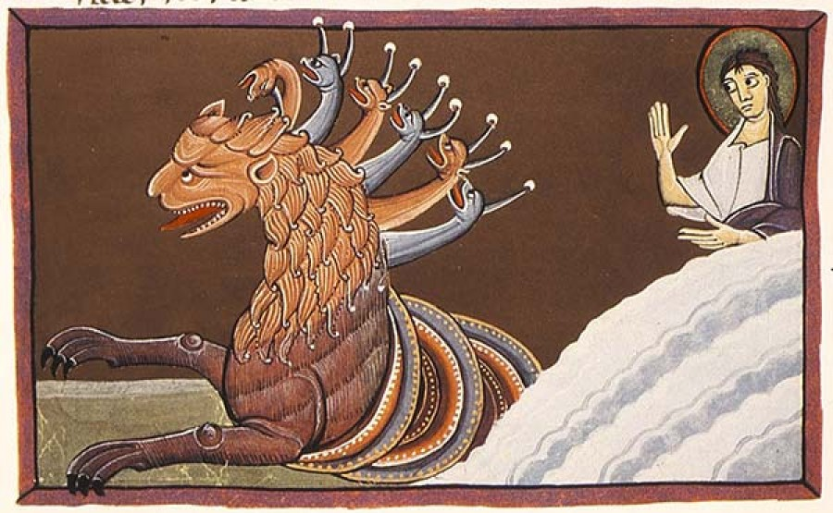

Slide 18
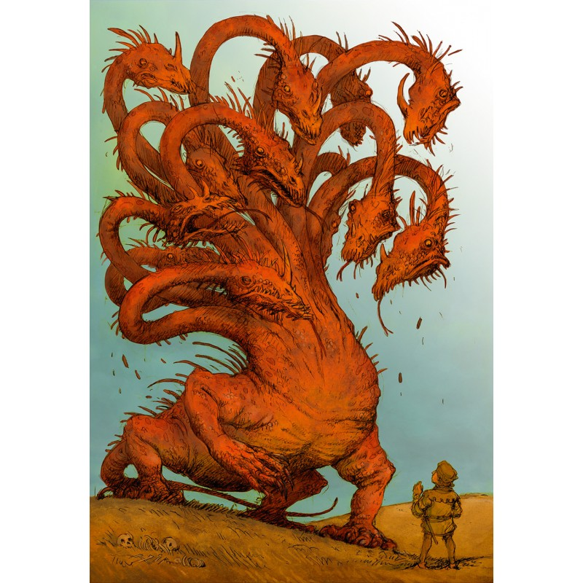

Slide 19
I urodziła syna – mężczyznę
Choć szatan usiłował zamordować nowo narodzone Dziecię, nie był w stanie tego uczynić, gdyż zostało Ono zabrane do nieba, do tronu Bożego.
Wizja ta dotyczy wyniesienia Chrystusa na tron Boży po Jego wniebowstąpieniu.
Opis mówi nam, że po wniebowstąpieniu Chrystusa i Jego wyniesieniu na niebiański tron w niebie wybuchła wojna.
To wydarzenie doprowadziło ostatecznie do trwałego usunięcia szatana z nieba (zob. Ap 12,10). ­­­­­Gdy Chrystus został zabrany do nieba, do tronu Bożego, kobieta symbolizująca Kościół znalazła Bożą ochronę na pustyni.

Slide 20
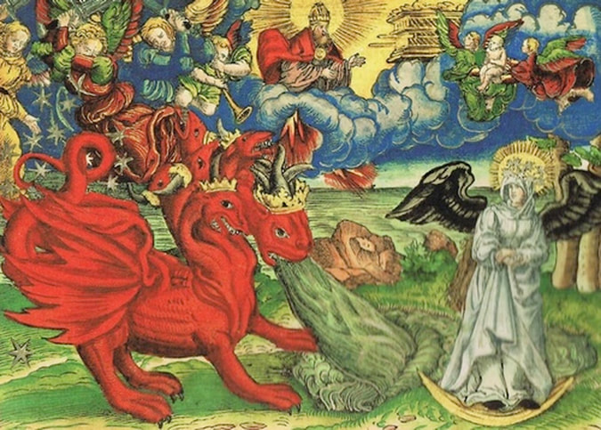

Slide 21
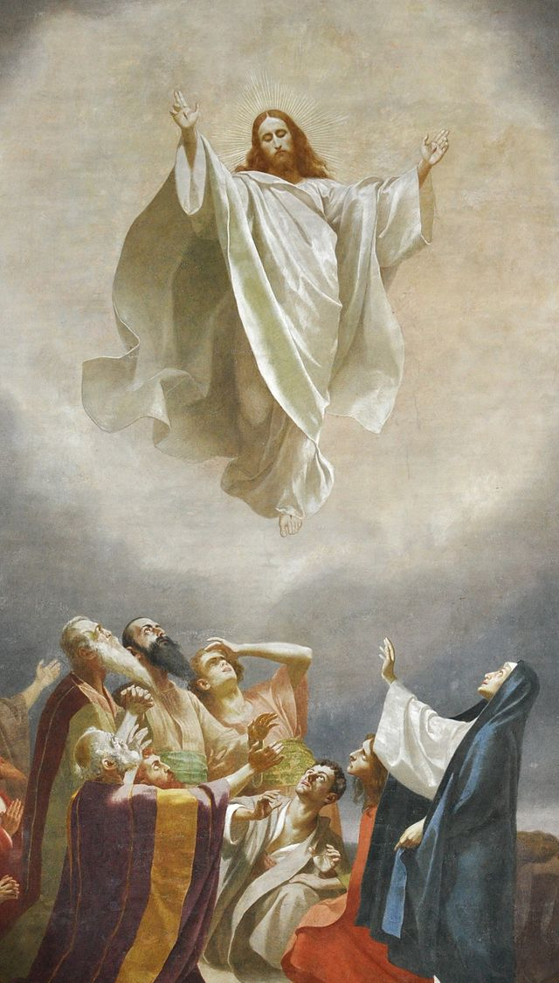

Slide 22
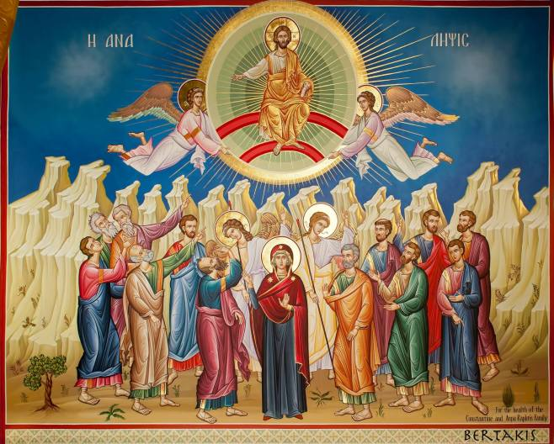

Slide 23
Michał i jego aniołowie
Michał i Jego aniołowie walczyli przeciwko szatanowi i jego aniołom. Michał to Wódz Niebiańskich Zastępów.
Michał to eschatologiczne imię Chrystusa. W 12. rozdziale Apokalipsy Chrystus prowadzi niebiańską armię w walce przeciwko szatanowi. Szatan i jego aniołowie usiłują walczyć, ale ponieważ nie są dość silni, ostatecznie przegrywają w tej walce.
Wskutek tego szatan i jego siły są usunięte z nieba i posłane na ziemię (zob. Ap 12,9).

Slide 24
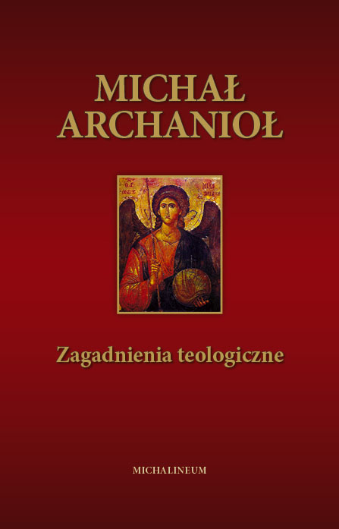

Slide 25
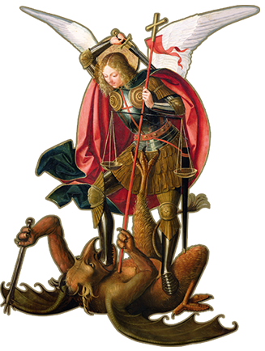

Slide 26
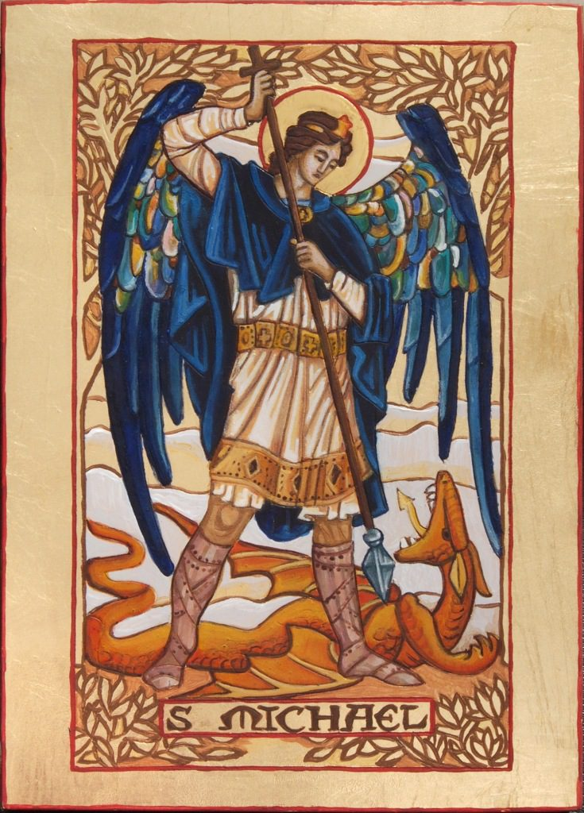

Slide 27
diabeł i szatan
Szatan został po raz pierwszy usunięty z nieba na początku jego buntu przeciwko panowaniu Boga. Chciał przejąć tron w niebie i zrównać się z Najwyższym (zob. Iz 14,14). Otwarcie przeciwstawił się Bogu, ale został pokonany i wyrzucony z nieba — zrzucony na ziemię (zob. Łk 4,6). Jezus nazwał go władcą tego świata (zob. J 12,31; 14,30; 16,11).
Jednak pomimo wyrzucenia z nieba, szatan nadal miał tam wstęp. Księga Hioba przedstawia go jako uczestniczącego w niebiańskim zgromadzeniu przed Bogiem i wnoszącego oskarżenia przeciwko Hiobowi (zob. Hi 1,6-12; 2,1-7).
Podobnie Zachariasz widział go w wizji oskarżającego arcykapłana Jozuego przed niebiańskim dworem (zob. Za 3,1-2).

Slide 28
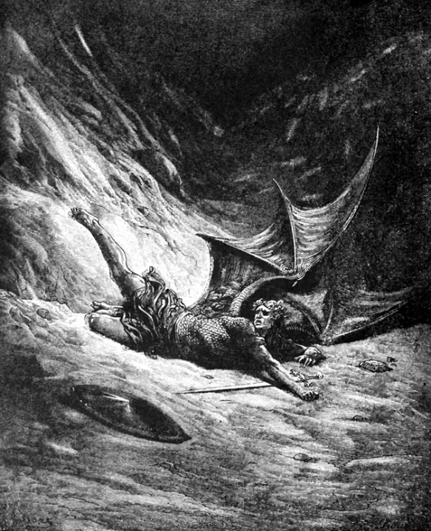

Slide 29
Kobiecie zaś dano dwa skrzydła wielkiego orła, aby poleciała na pustynię, na swoje miejsce
Szatan nie mógł już skrzywdzić Chrystusa, ale wie, jak bardzo Chrystus miłuje swój Kościół. Tak więc szatan zwrócił się przeciwko Kościołowi, który reprezentuje Chrystusa na ziemi. Jednak Kościołowi (niewieście) dano „dwa skrzydła wielkiego orła”, by mógł polecieć na pustynię, gdzie przebywał pod opieką Boga przez okres wyrażony jako „czas i czasy, i pół czasu” (Ap 12,14), czyli 1260 dni (zob. Ap 12,6).
Język użyty tutaj został zaczerpnięty z historii wyjścia Izraelitów z Egiptu: „Wy widzieliście, co uczyniłem Egipcjanom, jak nosiłem was na skrzydłach orlich i przywiodłem was do siebie” (Wj 19,4).

Slide 30
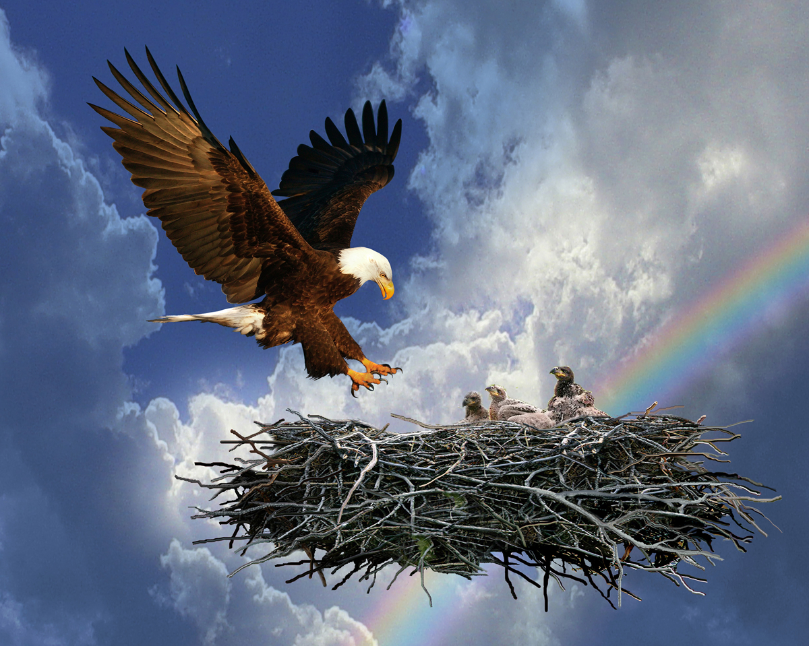

Slide 31
Kobiecie zaś dano dwa skrzydła wielkiego orła, aby poleciała na pustynię, na swoje miejsce
Ponad 50 mln chrześcijan zostało zamęczonych za to, że byli wierni ewangelii. W tym czasie wierny lud Boży znajdował schronienie w odosobnionych miejscach, uciekając przed prześladowaniami i zepsuciem zinstytucjonalizowanego Kościoła. W swoim dążeniu do unicestwienia kobiety „wyrzucił wąż z paszczy swojej za niewiastą strumień wody, aby ją strumień porwał” (Ap 12,15).
Ten strumień wody z paszczy węża jest przypomnieniem zwodniczych słów węża w ogrodzie Eden (zob. Rdz 3,1-5). W podobny sposób szatan usiłuje zniszczyć lud Boży powodzią fałszywej nauki.

Slide 32
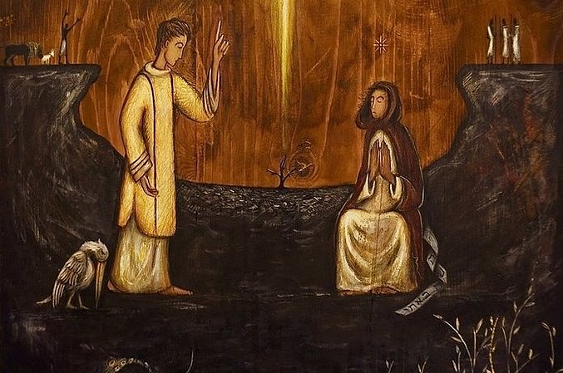

Slide 33
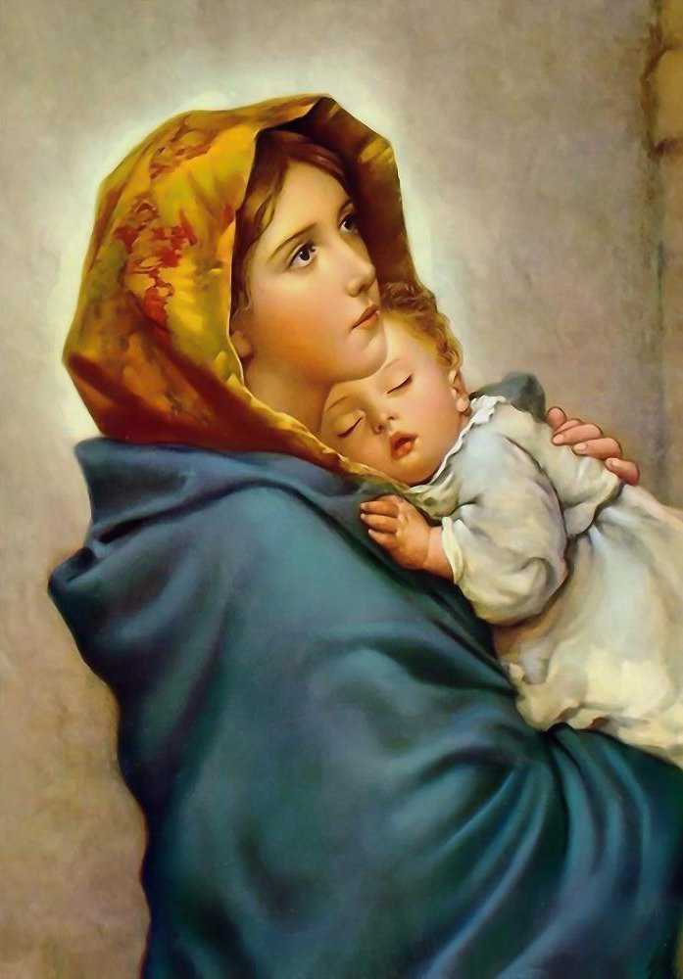

Slide 34
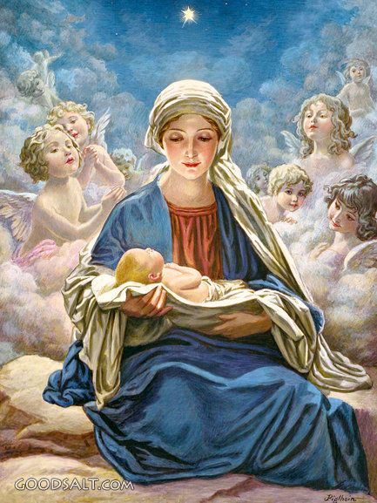

Slide 35
poszedł walczyć z resztą jej potomstwa
Można zauważyć, że w czasie końca szatan kieruje swoją furię przeciwko reszcie potomstwa kobiety, a nie samej kobiecie. Dlaczego?
Odpowiedź znajduje się w 17. rozdziale Apokalipsy Jana , gdzie Kościół nie jest już czystą kobietą — stał się bowiem nierządnicą siedzącą na szkarłatnej bestii i zwodzącą świat ku niewierności wobec Chrystusa.
Ta reszta w czasie końca będzie miała dwie szczególne cechy. Po pierwsze będzie to ich posłuszeństwo Bogu przejawiające się w zachowywaniu Jego przykazań.

Slide 36
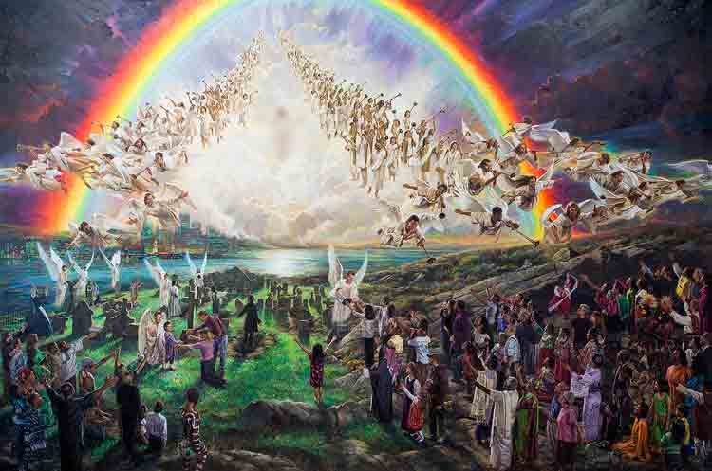

Slide 37
